Slide 1
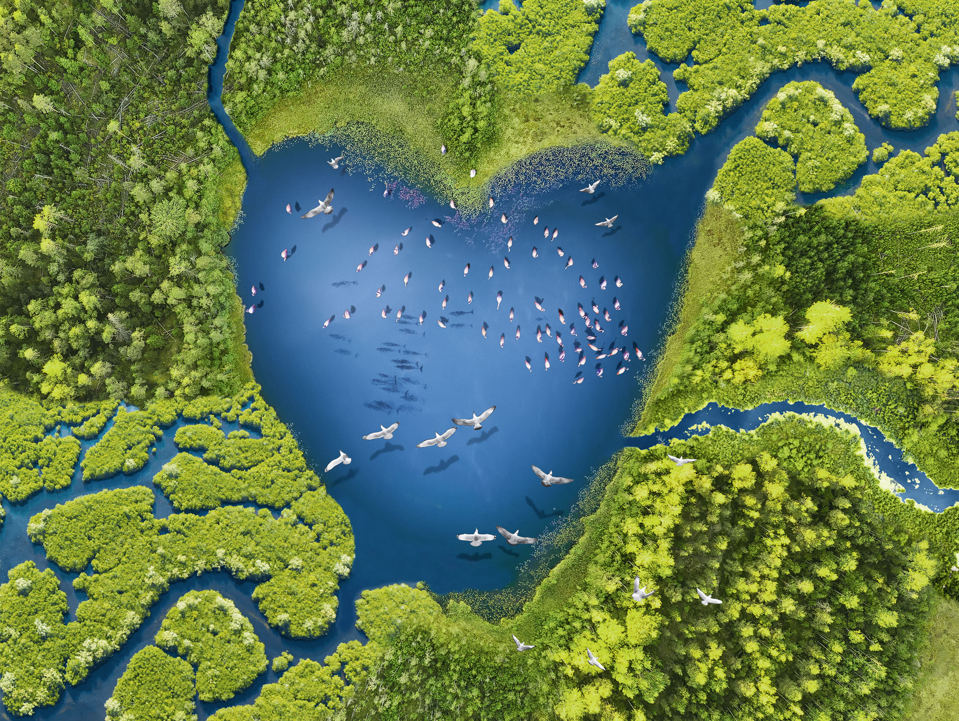
Неразделни
Водата, Влажните зони и Животът

Slide 2
Влажните зони – какво са те?
Влажните зони са солени или сладководни, вътрешни или крайбрежни, естествени или създадени от човека
Сладководни: реки, езера, вирове, заливни равнини, торфища, мочурища, блата
Солени влажни зони: естуари, кални плитчини, солени блата, мангрови гори, лагуни, коралови рифове, мидени рифове
Изкуствени влажни зони: рибарници, оризища, язовири, солници

Slide 3
Влажни зони и прясна вода
Водата, водата е навсякъде… Нашата ‘синя’ планета изглежда залята от вода
Но само 2,5% от водата е прясна вода, която се съхранява предимно в ледници, снежни шапки или подземни водоносни хоризонти
По-малко от 1% от прясната вода е използваема, 0,3% е в реките и езерата
Това е цялата прясна вода, която имаме, а влажните зони осигуряват по-голяма част от нея.

Slide 4
Неразделни: Водата и влажните зони
Влажните зони са жизненоважни за водата
Събират и съхраняват дъждовна вода и попълват водоносните хоризонти
Регулират водното количество и доставят необходимото количество вода, на точното място, в точно количество
Подобряват качеството на водата като премахват и абсорбират замърсители

Slide 5
Влажните зони поддържат живота
Пазят ни здрави
Чистите водни басейни осигуряват естествена питейна вода
Осигуряват храна, поддържат производството на храна
Влажните зони осигуряват голяма част от рибата, която ядем, ориз за 3,5 милиарда души и вода за земеделие
Важни за биологичното разнообразие
40% от видовете в света живеят във влажни зони, като годишно в сладководните влажни зони се откриват 200 нови вида риби

Slide 6
Влажните зони поддържат развитието
Подкрепят икономиката
Влажните зони предоставят повече от милиард работни места и услуги на стойност 47 трилиона долара годишно
Защитават от природни бедствия
Крайбрежните влажни зони предпазват крайбрежните общности срещу бури
Всеки декар вътрешна влажна зона поглъща до 1,5 милиона галона вода при наводнения
Решения срещу климатичните промени
Торфищата, мангровите гори, солените блата, леглата от морска трева са сред най-ефективните екосистеми за улавяне и съхранение на въглерод

Slide 7
Осигуряване на достъп до вода
Неустойчивото развитие, ръстът на населението, урбанизацията и потреблението унищожават влажните зони, оказвайки непосилен натиск върху запасите от прясна вода:
Ползването на вода се е увеличило шест пъти през последните 100 години и нараства с 1% всяка година
Ползваме повече вода отколкото земята може да възстанови
70% повече храна и 14% повече вода за селското стопанство са необходими за около 10 милиарда глобално население до 2050 г.
Очаква се потреблението на вода в промишлеността и енергетиката да се увеличи с 24% до 2050 г.

Slide 8
Загуба на влажни зони и недостиг на вода
Загубата и деградацията на влажните зони от промени в ползването на земята и водата, и изменението на климата засилват водната криза:
Близо 90% от влажните зони в света са загубени от 1700-те
Почти всички източници на прясна вода са компрометирани от замърсяване и патогени
Фрагментацията на реките и прекъсванията на водния поток от язовири, отклоненията и загубата на влажни зони застрашават снабдяването с прясна вода
Почти 75% от природните бедствия са свързани с водата

Slide 9
Въздействие върху хората и икономиката
2,2 милиарда души са без безопасна питейна вода, 485 000 умират всяка година
Загубата на сладководни влажни зони струва $ 2,7 трилиона годишно за загубени услуги (1997-2011)
166 000 души са загубили живота си и 3 милиарда са засегнати от наводнения и суши през последните 20 години, причинявайки близо 700 милиарда долара щети на икономиката
Несигурността за вода е в основата на конфликти в поне 45 държави през 2017 г.
Стотици милиони хора в крайбрежните райони се сблъскват с повече заплахи от бури и наводнения поради загубата на мангрови гори, солени блата и морска трева

Slide 10
Загуба на влажни зони и нашата планета
Всеки трети вид от сладководните видове и една четвърт от видовете на влажните зони са изправени пред изчезване поради загуба на влажни зони
Интензивното развитие на водната инфраструктура е ключов фактор за 35% спад в биологичното разнообразие на сладководните води в периода 1970-2005
Изменението на климата изостря кризата с влажните зони и водите
Прогноза за значително по-малко възобновяеми повърхностни и подземни води във вече сухи райони до 2050 г.
Нови региони ще бъдат подложени на воден стрес, увеличаваща се водна конкуренция между хората и екосистемите

Slide 11
Влажни зони за устойчивост на водите
Можем да имаме достатъчно вода, ако по-добре оценяваме и управляваме влажните зони и водите - и ги приемаме за колективна отговорност.
Вместо унищожаване, възстановяване
Опазването, възстановяването и разумното ползване на влажните зони биха подкрепили устойчиво повишаващите се нужди от вода
Интегрирано управление на водните ресурси
Координация на водите, земите и ресурсите, с цел осигуряване на максимално спарведливо социално и икономическо благосъстояние, без да се нарушава устойчивостта на екосистемите

Slide 12
Влажни зони: Опазване и разумно ползване
Какво може да се направи?
Не затваряйте в язовири, отклонявайте или пресушавате
Индустрията има възможност да намали ползването на вода с до 50%
Селското стопанство може да произвежда храна и да бъде иконом на влажните зони / водите
Не пилейте храна. Водата за пълнене на Женевското езеро 3 пъти всяка година ще бъде спестена чрез намаляване на 1,3 милиарда тона хранителни отпадъци от фермата до трапезата
Увеличаване на инвестициите във влажни зони като природни решения за управление на водните ресурси, понастоящем под 1%
Интегриране на управлението на водните ресурси във всички секторни политики и планиране на местно, национално и международно ниво

Slide 13
Световен ден на влажните зони: 2 Февруари 2021
Темата за 2021: Влажни зони и води
Възможност всяка година за повишаване на глобалната осведоменост за значението на влажните зони
Акцент на разнообразните ползи на влажните зони за човечеството и природата
Приканва към действия на местно, национално и международно ниво за спасяването на влажните зони в света
Участвай:
Изтегли и сподели информационни материали от worldwetlandsday.org
#RestoreWetlands
Къде са вашите влажни зони? Как можеш да помогнеш за опазването им ?

Slide 14
Източници
Types of wetland; aquaculture; Water pollution; climate change; biodiversity; wetland loss; sustainability – Global Wetland Outlook https://static1.squarespace.com/static/5b256c78e17ba335ea89fe1f/t/5ca36fb7419202af31e1de33/1554214861856/Ramsar+GWO_ENGLISH_WEB+2019UPDATE.pdf p22-24, p40, p43, p6, p61, p19
Wetlands take care of water https://www.ramsar.org/sites/default/files/documents/library/leaflet_1.pdf p4, p8
https://docs.wbcsd.org/2019/12/WBCSD_Feeding_3.5_billion-Innovative_finance_for_Climate-Smart_Rice.pdf
Ramsar news release, “World’s Most Valuable Ecosystem Disappearing Three Times Faster Than Forests, Warns New Report,” 27 September 2018, https://www.ramsar.org/news/wetlands-worlds-most-valuable-ecosystem-disappearing-three-times-faster-than-forests-warns-new
Ramsar Factsheet 6 Reservoirs of biodiversity https://www.ramsar.org/sites/default/files/documents/library/services_06_e.pdf p1
Worth of Wetlands: revised global monetary values of coastal and inland wetland systems https://www.publish.csiro.au/mf/MF18391
World Wetlands Day 2016 https://www.ramsar.org/sites/default/files/wwd16_hand-outs_desktop_print_eng.pdf
https://sciencing.com/do-wetlands-filter-water-6398284.html
UN WATER Water Development Report 2020: Water and Climate Change
https://www.unwater.org/world-water-development-report-2020-water-and-climate-change/ 21 March 2020
UNEP/IWMI Ecosystems for water and food security 2011 https://wedocs.unep.org/bitstream/handle/20.500.11822/8002/-Ecosystems%20for%20%20water%20and%20food%20security-20111057.pdf?sequence=3&amp%3BisAllowed= p2, 45, p65
UN WATER Water Development Report 2020: Water and Climate Change Facts and Figures
https://unesdoc.unesco.org/ark:/48223/pf0000372876.locale=en
https://www.unwater.org/water-facts/quality-and-wastewater-2/
https://www.who.int/news-room/fact-sheets/detail/drinking-water p6, p7, p10

Slide 15
Източници
Recent Loss of Freshwater Wetlands Worldwide Valued at $2.7 Trillion per Year
https://blog.nationalgeographic.org/2014/06/24/recent-loss-of-freshwater-wetlands-worldwide-valued-at-2-7-trillion-per-year/
The Geo Wetlands Initiative (GWOS)
https://www.ramsar.org/sites/default/files/documents/library/strp20_agenda_item_5_geo-wetlands_mpaganini.pdf
World Humanitarian Data and Trends 2018 https://www.humanitarianresponse.info/sites/www.humanitarianresponse.info/files/documents/files/whdt2018_web_final_singles.pdf p34
Global Biodiversity Outlook 5 https://www.cbd.int/gbo/gbo5/publication/gbo-5-en.pdf
p57, p68,p141
https://www.zsl.org/sites/default/files/LPR%202020%20Full%20report.pdf p24
IPCC Fresh water resources https://www.ipcc.ch/site/assets/uploads/2018/02/WGIIAR5-Chap3_FINAL.pdf p232
Half the world to face severe water stress by 2030 https://www.unenvironment.org/news-and-stories/press-release/half-world-face-severe-water-stress-2030-unless-water-use-decoupled 21 March 2016
Water Infrastructure and Investment High Panel on Water https://sustainabledevelopment.un.org/content/documents/hlpwater/08-WaterInfrastInvest.pdf
Food wastage: Key facts and figures http://www.fao.org/news/story/en/item/196402/icode/
Consumers discard a lot more food than widely believed https://journals.plos.org/plosone/article?id=10.1371/journal.pone.0228369, 12 February 2020
Is the world running out of fresh water? https://www.bbc.com/future/article/20170412-is-the-world-running-out-of-fresh-water

